Slide 1
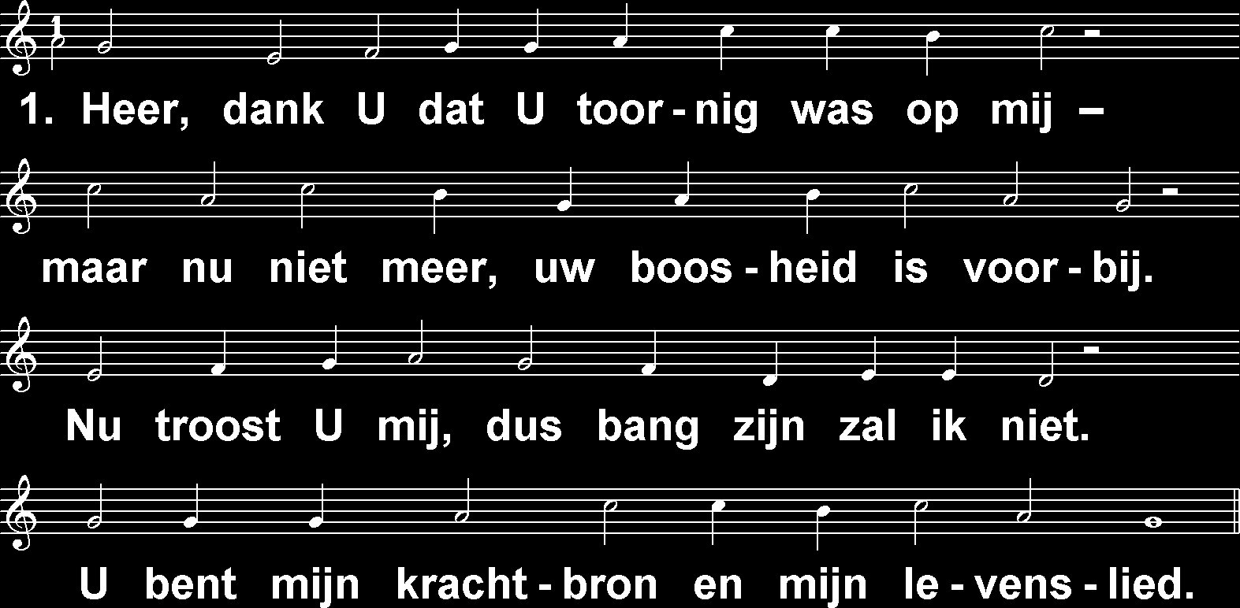
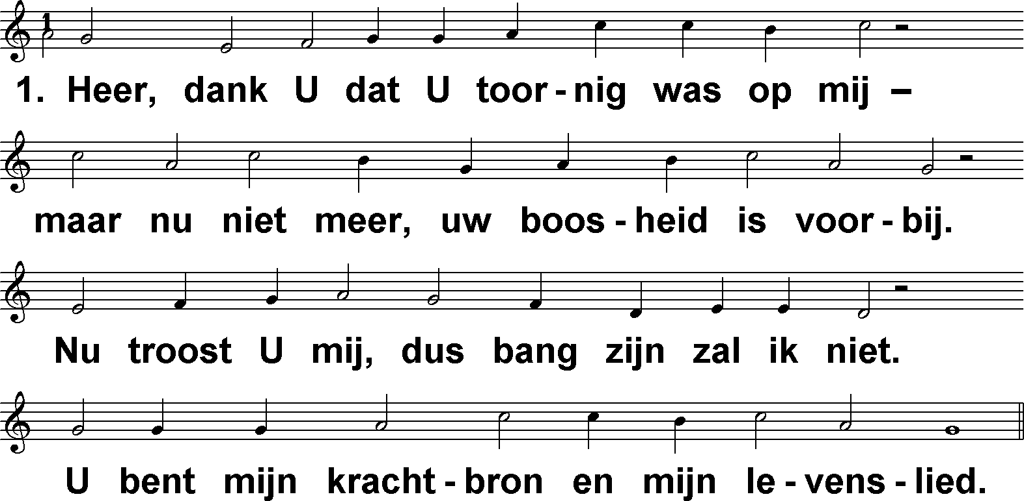
Heer, dank U dat U toornig was op mij (DbdB) t. A. Maasland; m. Genève 1562

Slide 2
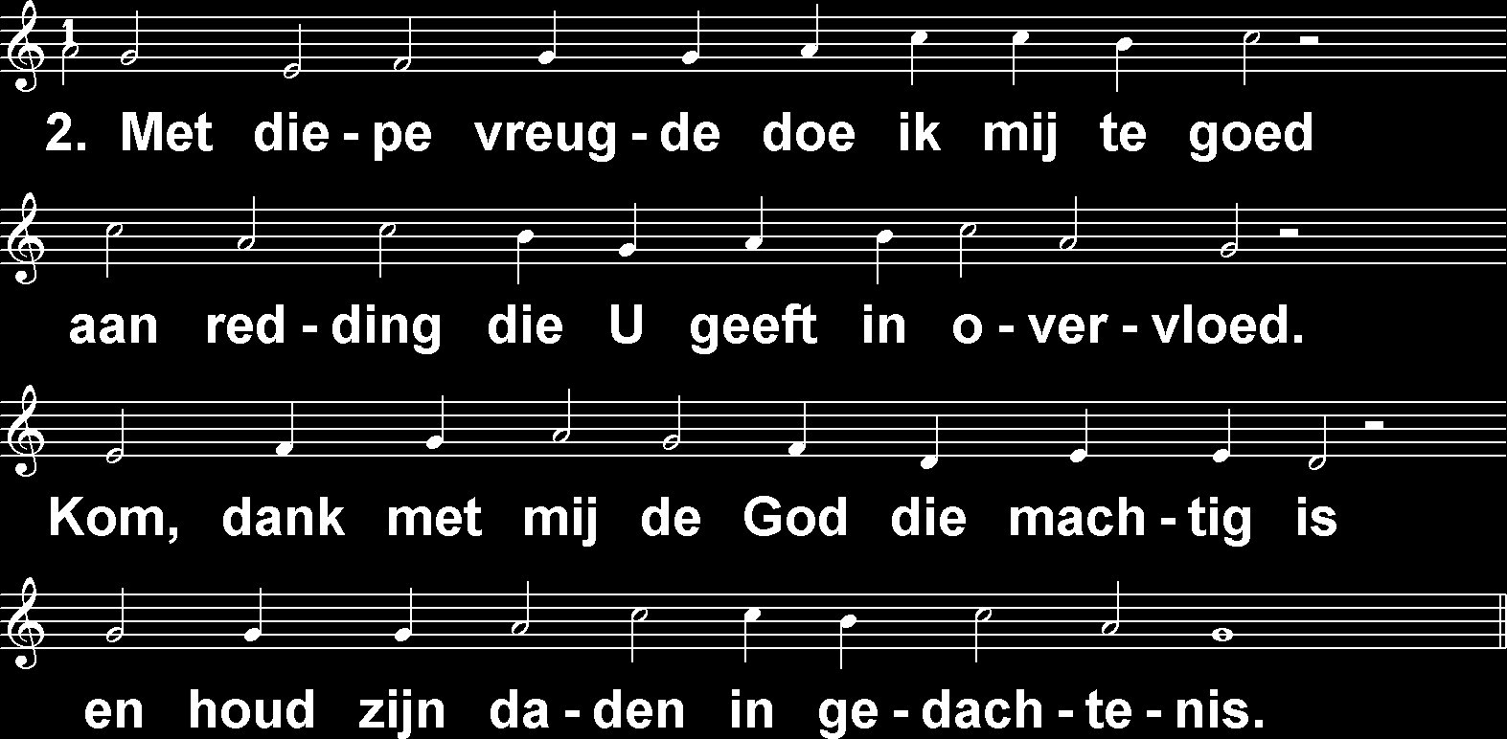
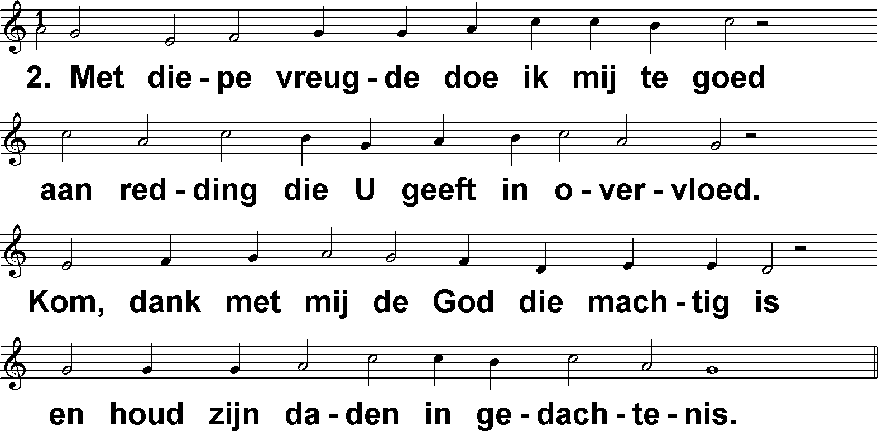
Heer, dank U dat U dat toornig was op mij (DbdB) t. A. Maasland; m. Genève 1562

Slide 3
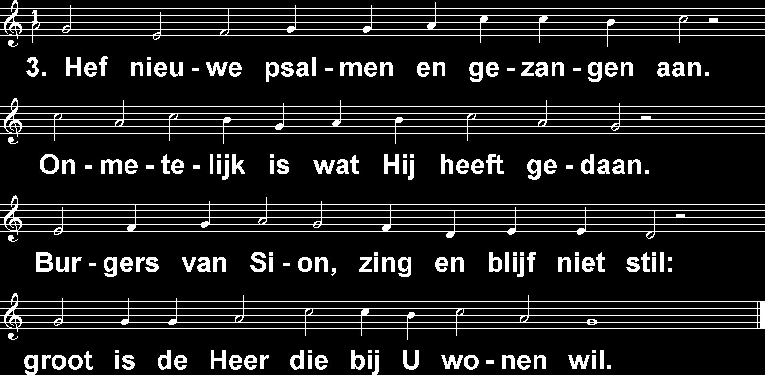
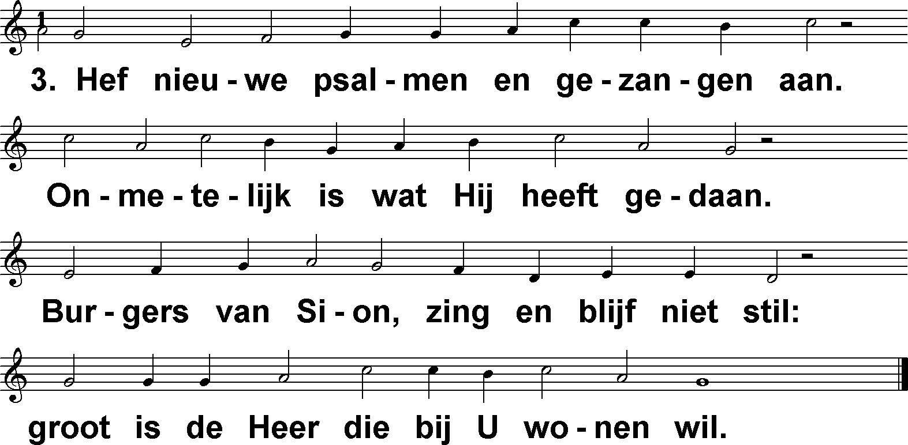
Heer, dank U dat U dat toornig was op mij (DbdB) t. A. Maasland; m. Genève 1562

